Slide 1
ORIENTACIÓ CURS 23-24

Slide 2
PROCÉS ORIENTACIÓ 3r i 4t ESO
OBJECTIUS DE LA XERRADA
1- Donar a conèixer la proposta d’orientació del centre a segon cicle de l’ESO.
2- Informació dels diferents itineraris acadèmics i professionals.

Slide 3
“Acompanyar en l’aventura de construir el seu projecte de vida i professional”
ACOMPANYAR ≠ TRIAR PER ELLS I ELLES
AVENTURA ≠ SEQÜÈNCIA ESTABLE I HOMOGÈNIA
CONSTRUIR ≠ IMPROVISACIÓ
PROJECTE PROFESSIONAL ≠ PRODUCTE ACABAT

Slide 4
Procés d’Orientació 3r i 4t ESO
PROCÉS D’ORIENTACIÓ
Què Implica?
A 3r ESO -> Tria coherent optatives 4t.
A 4t ESO -> Presa de decisió: Després de l’ESO, què?
OBJECTIUS
Al llarg de tota la vida
Autoconeixement
Coneixement de les alternatives acadèmiques i professionals
Procés de construcció
reflexió i acompanyament

Slide 5
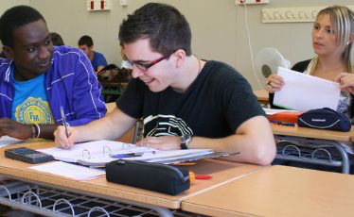
1. ORIENTACIÓ A 3r d'ESO
BATXILLERAT CFGM CFGB PFI
(amb acreditació ESO) (sense acreditació)

Slide 6
Proposta Orientació 3r ESO
Activitats Classroom
(família)
Elaboració de l’Informe Orientador i Tria d’Optatives
Monogràfic Porta22
(Barcelona)
Accions contemplades al PAT (Pla d’acció tutorial) de 3r ESO
Sessió Informativa famílies
Tallers / Xerrades (motivacionals, informatives -d’itineraris, centres recursos municipals…).
Assessorament Individualitzat del Departament D’Orientació
Xerrada Cap d’Estudis Opt 4t

Slide 7
Accions POAP 3r
(Pla d’Orientació Acadèmica i Professional)
ACTIVITATS ADREÇADES A L’ALUMNAT
Porta 22: Formació i Sistema educatiu (inici 23/01).
Xerrada Ajuntament: “Què duus a la motxilla?” R.Castro (07 i 14/11).
Sessions de tutoria (dimecres).

Slide 8
Accions POAP 3r
(Pla d’Orientació Acadèmica i Professional)
ACTIVITATS ADREÇADES AL PROFESSORAT
Reunió interna Inici POAP (16/01).
Xerrades Ajuntament:
“Paper clau dels professionals en l’acompanyament en la transició després de l’ESO”. Diputació de Barcelona (novembre 23 al CRP).
“Itineraris educatius després de l’ESO i paper clau de les famílies”. Jornades orientació Ajuntament (dimarts 19/03, 17:30h, a l’institut Les Marines a càrrec de DEP institut).
“Transitar”, exposició dinamitzada al Centre Cívic Vista Alegre, carrer Mansió (dilluns 26/02, inauguració).

Slide 9
Accions POAP 3r
(Pla d’Orientació Acadèmica i Professional)
ACTIVITATS ADREÇADES A LES FAMÍLIES
Xerrada Orientació del centre 3r i 4t (dimarts 06/02).
Xerrades Ajuntament:
“Acompanyar als fills/es en els estudis, educar la motivació i l’esforç” (28/11 i 5/12).
“Itineraris educatius després de l’ESO i paper clau de les famílies”. Jornades orientació Ajuntament (dimarts 19/03, 17:30h, a l’institut Les Marines a càrrec de DEP institut -1 sessió de 2 hores en espai consultes en línia).
“Transitar”, exposició dinamitzada al Centre Cívic Vista Alegre, carrer Mansió (setmana del 26/02 al 01/03).

Slide 10
Sessions tutoria POAP 3r
21 febrer - 20 març
PRIMERA SESSIÓ: DESPRÉS DE L’ESO, QUÈ?
Optatives per confirmar
SEGONA SESSIÓ:
QÜESTIONARI D’AUTOCONEIXEMENT
TERCERA SESSIÓ: RESUM QÜESTIONARI D’AUTOCONEXEMENT
QUARTA SESSIÓ:
CONVERSA AMB LES FAMÍLIES
QÜESTIONARI OPTATIVES
INFORME ORIENTADOR

Slide 11
Quines són les seves preocupacions?
M’interessen moltes coses
Què estudio per trobar feina?
No puc perdre temps…
M’han dit que això no m’agradarà
I si els estudis no són com em pensava?
No sé què estudiar…
Massa difícil per a mi…
Tants anys d’estudi?
Tindré més oportunitats si vaig a la universitat?

Slide 12
Tria d'optatives per 4t d'ESO (I)
Optativa 41 |  | Optativa 42 |  | Optativa 43
Física i química |  | Biologia i Geologia |  | Francès
Economia |  | Llatí |  | Digitalització
Digitalització |  | Tecnologia (batxillerat) |  | Música
Emprenedoria |  | Digitalització |  | STEAM
 |  | Expressió artística |  | Filosofia
COHERÈNCIA.
99% ALUMNES PRIMERES OPCIONS.

Slide 13
Tria d'optatives per 4t d'ESO (II)
BATXILLERAT CIENTÍFIC
Física i Química
Biologia i Geologia
STEAM
BATXILLERAT TECNOLÒGIC
Física i Química
Tecnologia (Batxillerat)
STEAM
BATXILLERAT HUMANÍSTIC I DE LES CIÈNCIES SOCIALS
Economia
Filosofia
BATXILLERAT LINGÜÍSTIC
Llatí
Francès o Filosofia
BATXILLERAT ARTÍSTIC
Música
Expressió artística
CICLES FORMATIUS
Digitalització
Emprenedoria
STEAM

Slide 14
2. ORIENTACIÓ A 4t d'ESO
BATXILLERAT CICLES PFI
(sense títol)

Slide 15
Proposta Orientació 4t ESO
Activitats Classroom
(família)
Monogràfic Porta 22 (Barcelona)
Elaboració de l’Informe Orientador i presa de decisió
Accions contemplades al PAT (Pla d’acció tutorial) de 4t ESO
Tallers / Xerrades (motivacionals, informatives -d’itineraris, centres recursos municipals…).
Punt d’informació Ajuntament i xerrades (famílies)
Sessió Informativa famílies
Xerrada Cap d’Estudis
Assessorament Individualitzat del Departament D’Orientació

Slide 16
Accions POAP 4t
(Pla d’Orientació Acadèmica i Professional)
ACTIVITATS ADREÇADES A L’ALUMNAT:
Porta 22: Interessos professionals (dimarts de novembre i desembre).
Sessions POAP (Durant les hores de tutoria).
Activitats Ajuntament:
“Identifica i entrena les teves competències” (19 i 26/01).
Punt d’informació municipal (14/02).
Exposició “Transitar” (27, 28 i 29/02).

Slide 17
Accions POAP 4t
(Pla d’Orientació Acadèmica i Professional)
ACTIVITATS ADREÇADES AL PROFESSORAT
Reunió interna Inici POAP (16/01).
Xerrades Ajuntament:
“Paper clau dels professionals en l’acompanyament en la transició després de l’ESO”. Diputació de Barcelona (novembre 23 al CRP).
“Itineraris educatius després de l’ESO i paper clau de les famílies”. Jornades orientació Ajuntament (dimarts 19/03, 17:30h, a l’institut Les Marines a càrrec de DEP institut).
“Transitar”, exposició dinamitzada al Centre Cívic Vista Alegre, carrer Mansió (dilluns 26/02, inauguració).

Slide 18
Accions POAP 4t
(Pla d’Orientació Acadèmica i Professional)
ACTIVITATS ADREÇADES A LES FAMÍLIES
Xerrada Orientació del centre 3r i 4t (dimarts 06/02).
Xerrades Ajuntament:
“Acompanyar als fills/es en els estudis, educar la motivació i l’esforç” (28/11 i 5/12).
“Itineraris educatius després de l’ESO i paper clau de les famílies”. Jornades orientació Ajuntament (dimarts 19/03, 17:30h, a l’institut Les Marines a càrrec de DEP institut -1 sessió de 2 hores en espai consultes en línia).
“Transitar”, exposició dinamitzada al Centre Cívic Vista Alegre, carrer Mansió (setmana del 26/02 al 01/03).

Slide 19
Sessions tutoria POAP 4t
14 desembre - 21 febrer
PRIMERA SESSIÓ: PRESENTACIÓ I ENTREVISTA FAMÍLIES
SEGONA SESSIÓ:
COM SOC JO?
TERCERA SESSIÓ: QUE M’OFEREIX EL SISTEMA EDUCATIU
QUARTA SESSIÓ:
EL MERCAT LABORAL
CINQUENA SESSIÓ:
LA PRESA DE DECISIONS
INFORME ORIENTADOR

Slide 20
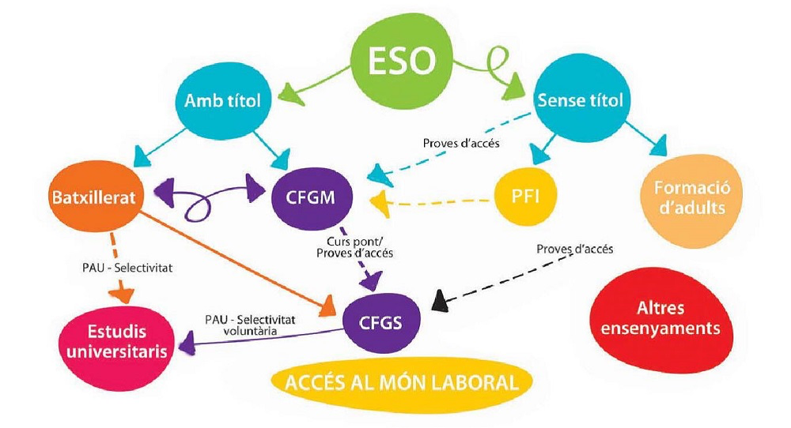
Mapa educatiu amb i sense l’ESO

Slide 21
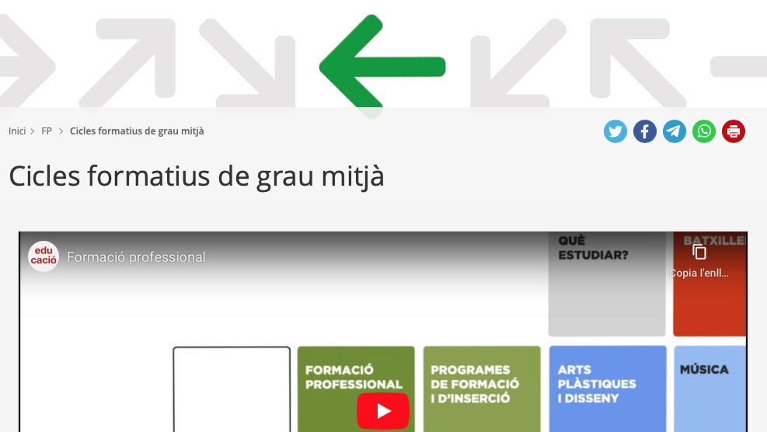
Opcions amb acreditació: CFGM
Formació professional. Tria educativa
Clica si tens Internet!

Slide 22
Opcions amb acreditació:
BATXILLERAT
Ciències i tecnologia (+ Batxibac).
Humanitats i ciències socials (+ Batxibac).
Arts (no l’ofertem).

Slide 23
Bloc 1
Matèries comunes a tots els batxillerats
Curs 1r |  | Curs 2n
Hores | Matèria | Hores | Matèria
2 | Llengua catalana I | 2 | Llengua catalana II
2 | Llengua castellana I | 2 | Llengua castellana II
3 | Llengua estrangera I: -anglès -francès si curses BBAC | 3 | Llengua estrangera II: -anglès -francès si curses BBAC
2 | Filosofia | 3 | Història de la Filosofia
2 | Educació Física | 3 | Història (en francès si curses BBAC)

Slide 24
Bloc 2: Matèries de modalitat i optatives
Modalitat de Ciències i Tecnologia
Curs 1r |  |  | Curs 2n
Hores | Franja | Matèria | Hores | Franja | Matèria
3 | M11 | Dibuix Tècnic 1 | 4 | M21 | Dibuix Tècnic 2
 |  | Química 1 |  |  | Química 2
3 | M12 | Biologia 1 | 4 | M22 | Biologia 2
 |  | Tecnologia i Enginyeria1 |  |  | Tecnologia i Enginyeria 2
3 | M13 | Matemàtiques 1 | 4 | M23 | Matemàtiques 2
3 | M14 | Física 1 | 4 | M24 | Física 2
 |  | Ciències ambientals 1 |  |  | Ciències ambientals 2
3 | OP1 | Programació | 2 | LI FR | Literatura francesa (BBAC) (Tarda)
 |  | Biomedicina | 2 | H FR | Història de frança (BBAC) (Tarda)
 |  | Dades matemàtiques quotidianes
 |  | Cultura científica FR (BBAC)
3 | OP2 | Robòtica
 |  | Reptes científics
 |  | Psicologia
 |  | Arts escèniques francès (BBAC)

Slide 25
Bloc 2: Matèries de modalitat i optatives
Modalitat de Ciències i Tecnologia
Itineraris recomanats
Itinerari científic/ sanitari | QUIM + BIO + MAT + FIS/CA + BIOMED + REPTES/ PSI
Itinerari tecnològic | DT/QUIM + TE+ MAT+ FIS+ PROG/DADES+ ROB
Itinerari científic/ sanitari BBAC | QUIM + BIO + MAT + FIS/CA + CULT CIENT FR + ARTS FR
Itinerari tecnològic BBAC | DT/QUIM + TE+ MAT+ FIS+ CULT CIENT FR + ARTS FR

Slide 26
Bloc 2: Matèries de modalitat i optatives
Modalitat d’Humanitats i C.Socials
Curs 1r |  |  | Curs 2n
Hores | Franja | Matèria | Hores | Franja | Matèria
3 | M11 | Llatí 1 | 4 | M21 | Llatí 2
 |  | Matemàtiques CCSS 1 |  |  | Matemàtiques CCSS 2
3 | M12 | Economia | 4 | M22 | Història de l’Art
 |  | Literatura Universal |  |  | Literatura Castellana
3 | M13 | Grec 1 | 4 | M23 | Empresa i models de negoci
 |  | Història del Món |  |  | Literatura Catalana
3 | M14 | Funcionament d’empresa | 4 | M24 | Grec 2
 |  | Psicologia |  |  | Geografia
3 | OP1 | Creació literària | 2 | LI FR | Literatura francesa (BBAC) (Tarda)
 |  | Problemàtiques Socials | 2 | H FR | Història de frança (BBAC) (Tarda)
 |  | Dades matemàtiques quotidianes
 |  | Cultura científica FR (BBAC)
3 | OP2 | Comunicació audiovisual
 |  | Ciutadania, política i dret
 |  | Arts escèniques francès (BBAC)

Slide 27
Bloc 2: Matèries de modalitat i optatives
Modalitat d’Humanitats i C.Socials
Itineraris recomanats
Itinerari humanístic | LLAT + L UNI + GREC/HMON + PSI + C.LIT + C. AUD/ DRET
Itinerari social/econòmic | MAS + ECO + HMON + FUN + PRO. SOC/ DADES + C. AUD/ DRET
Itinerari humanístic BBAC | LLAT + L UNI + GREC/HMON + PSI + CULT CIENT FR + ARTS FR
Itinerari social/econòmic BBAC | MAS + ECO + HMON + FUN + CULT CIENT FR + ARTS FR

Slide 28
Batxibac
10 hores a la setmana en francés: Francés (3), Cultura Científica (3), Arts Escèniques (3), Tutoria (1) i el Treball de Recerca/TR.
Avaluació final: selectivitat francesa + part específica de la selectivitat espanyola.

Slide 29
Com triar les assignatures de modalitat?
En funció de la modalitat de batxillerat, s’ha d'escollir una de les següents matèries comunes d’opció:
Matemàtiques I i II (per la modalitat de Ciències i Tecnologia).
Matemàtiques Socials I i II (per la modalitat d'Humanitats i Ciències Socials, itinerari de Ciències Socials).
Llatí I i II (modalitat d'Humanitats i Ciències Socials, itinerari d'Humanitats).
Link a explicació més extensa

Slide 30
Com triar les assignatures de modalitat?
Per la resta d'assignatures, l'alumne hauria de mirar la taula de ponderacions.
Clica si tens
Internet! cambiar captura!!!

Slide 31
Com triar les assignatures de modalitat?
La taula de ponderacions orienta en relació amb les assignatures que has de cursar.
Nota d'ingrés als graus universitaris:
6 punts de l'expedient (mitjana de Batxillerat).
4 punts de la fase comuna (fase general selectivitat).
+ 4 punts de la fase específica.
14 (nota màxima, però no sempre necessària).

Slide 32
DATES PREINSCRIPCIÓ CURS 2023-24
Batxillerat:
Presentació de sol·licituds: pendent data oficial.
Matrícula: pendent data oficial.
Cicles de formació professional de grau mitjà:
El Departament d’Educació estableix dos terminis de presentació de sol·licituds:
Alumnat amb continuïtat d’escolarització: pendent data oficial.
Resta d'alumnat: pendent data oficial.
Matrícula dels participants en els dos processos: pendent data oficial.
Cicles d’arts plàstiques i disseny de grau mitjà:
Presentació de sol·licituds: pendent data oficial.
Matrícula: pendent data oficial.

Slide 33
DATES PROVES D’ACCÉS
PROVES D’ACCÉS A CICLES DE GRAU MITJÀ:
Inscripció: pendent data oficial.
Pagament de la taxa: pendent data oficial.
Prova: pendent data oficial.
PROVES D’ACCÉS ARTS PLÀSTIQUES I DISSENY:
Inscripció: pendent data oficial.
Proves: part comuna i part específica (pendent data oficial).
PROVES ENSENYAMENTS ESPORTIUS:
Cada ensenyament té la seva data de preinscripció, consultar-ho.

Slide 34
ENLLAÇOS D’INTERÈS
Plana web del Departament d’Ensenyament:
https://triaeducativa.gencat.cat/ca/inici/
Plana web de ponderacions:
https://universitats.gencat.cat/web/.content/01_acces_i_admissio/preinscripcions/documentacio/Ponderacions-2024_v3.pdf
Plana web de Porta22:
https://treball.barcelonactiva.cat/porta22/es/
Plana web Orientació acadèmica-professional de l’Ajuntament de Castelldefels:
http://www.castelldefels.org/orientacio
Educaweb:
http://sem.educaweb.com/
Saló de l’Ensenyament:
https://www.ensenyament.com/ca/

Slide 35
PRECS
I
PREGUNTES

